Slide 1
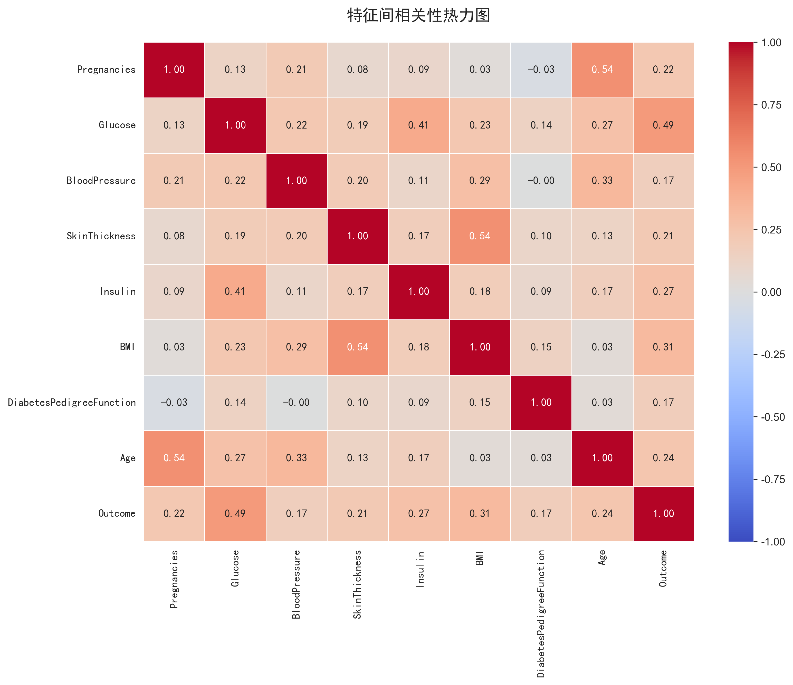
高血糖风险预警模型
技术报告汇报 | qieqiesha/hyperglycemia-risk-alert
基于 768 条标准化健康样本，完成数据分析、三模型对比与风险因素解释。
768
8
34.90%
0.8265
样本总量
建模特征
阳性占比
最佳 AUC
汇报时长：约 5 分钟
特征间相关性热力图
高血糖风险预警模型 | 1/8
约 5 分钟汇报

Slide 2
01 项目定位：面向筛查的风险预警
临床辅助
风险分层
先讲问题，再讲模型为什么这样设计
目标
仓库资产
技术路线
预测高血糖/糖尿病风险
输出可解释的风险因素
服务筛查、随访和健康管理
标准化数据 diabetes_cleaned.csv
数据处理与建模 Python 脚本
Excel 分析表与 4 张可视化图
选题/中期报告材料
数据清洗
特征分析
模型训练
性能评估
风险解释
核心判断：这是一个“风险预警”问题，模型不只追求准确率，更要减少高风险人群漏检。
因此后续评估重点放在 Recall 与 AUC。
高血糖风险预警模型 | 2/8
约 5 分钟汇报

Slide 3
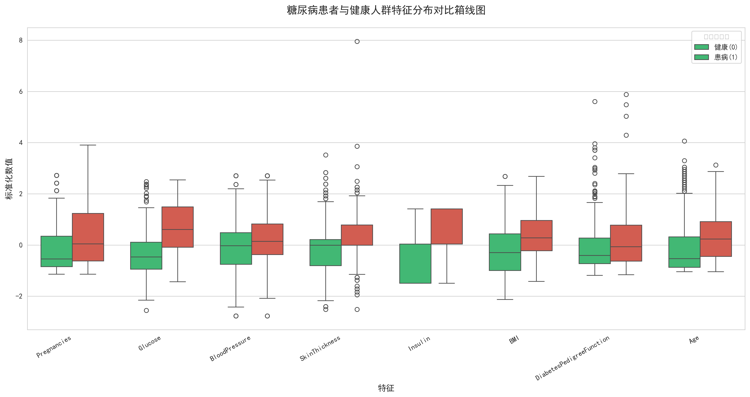
02 数据基础：标准化样本与分层划分
768 条样本，8 个特征，Outcome 作为二分类标签
500
268
0
154
阴性样本
阳性样本
缺失值
测试集
特征字段
Pregnancies
Glucose
BloodPressure
SkinThickness
Insulin
BMI
DiabetesPedigreeFunction
Age
预处理特点
仓库数据已标准化：除 Outcome 外，各特征均值约 0、标准差约 1；训练/测试采用 stratify=y 的 8:2 分层抽样。
正负样本特征分布箱线图
高血糖风险预警模型 | 3/8
约 5 分钟汇报

Slide 4
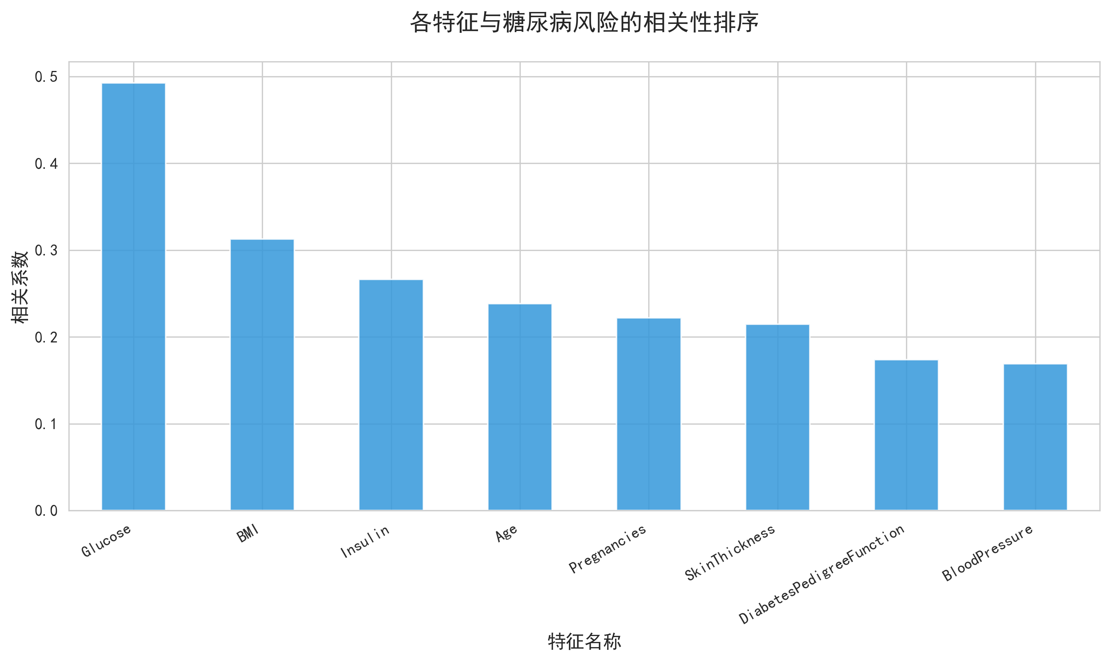
03 数据洞察：Glucose 是最强信号
相关性与正负样本差异共同指向核心风险因素
关键发现
Glucose 与标签相关性最高：0.4928
BMI、Insulin、Age 均呈正相关
阳性样本在 Glucose 上均值差异约 1.0339
这些特征兼具统计信号和医学可解释性
讲述重点：先说明模型不是“黑盒猜测”，数据本身已经显示出清晰的风险梯度。
特征与 Outcome 相关性排序
高血糖风险预警模型 | 4/8
约 5 分钟汇报

Slide 5
04 建模设计：三模型对比验证
基线模型、主模型和集成学习模型一起比较
Logistic Regression
Random Forest
XGBoost
可解释基线
主模型，class_weight=balanced
集成学习对比
1
2
3
4
5
数据读取
8:2 分层划分
模型训练
指标评估
选择主模型
评价指标：Accuracy、Precision、Recall、F1、ROC-AUC。风险预警场景优先关注 Recall 与 AUC。
高血糖风险预警模型 | 5/8
约 5 分钟汇报

Slide 6
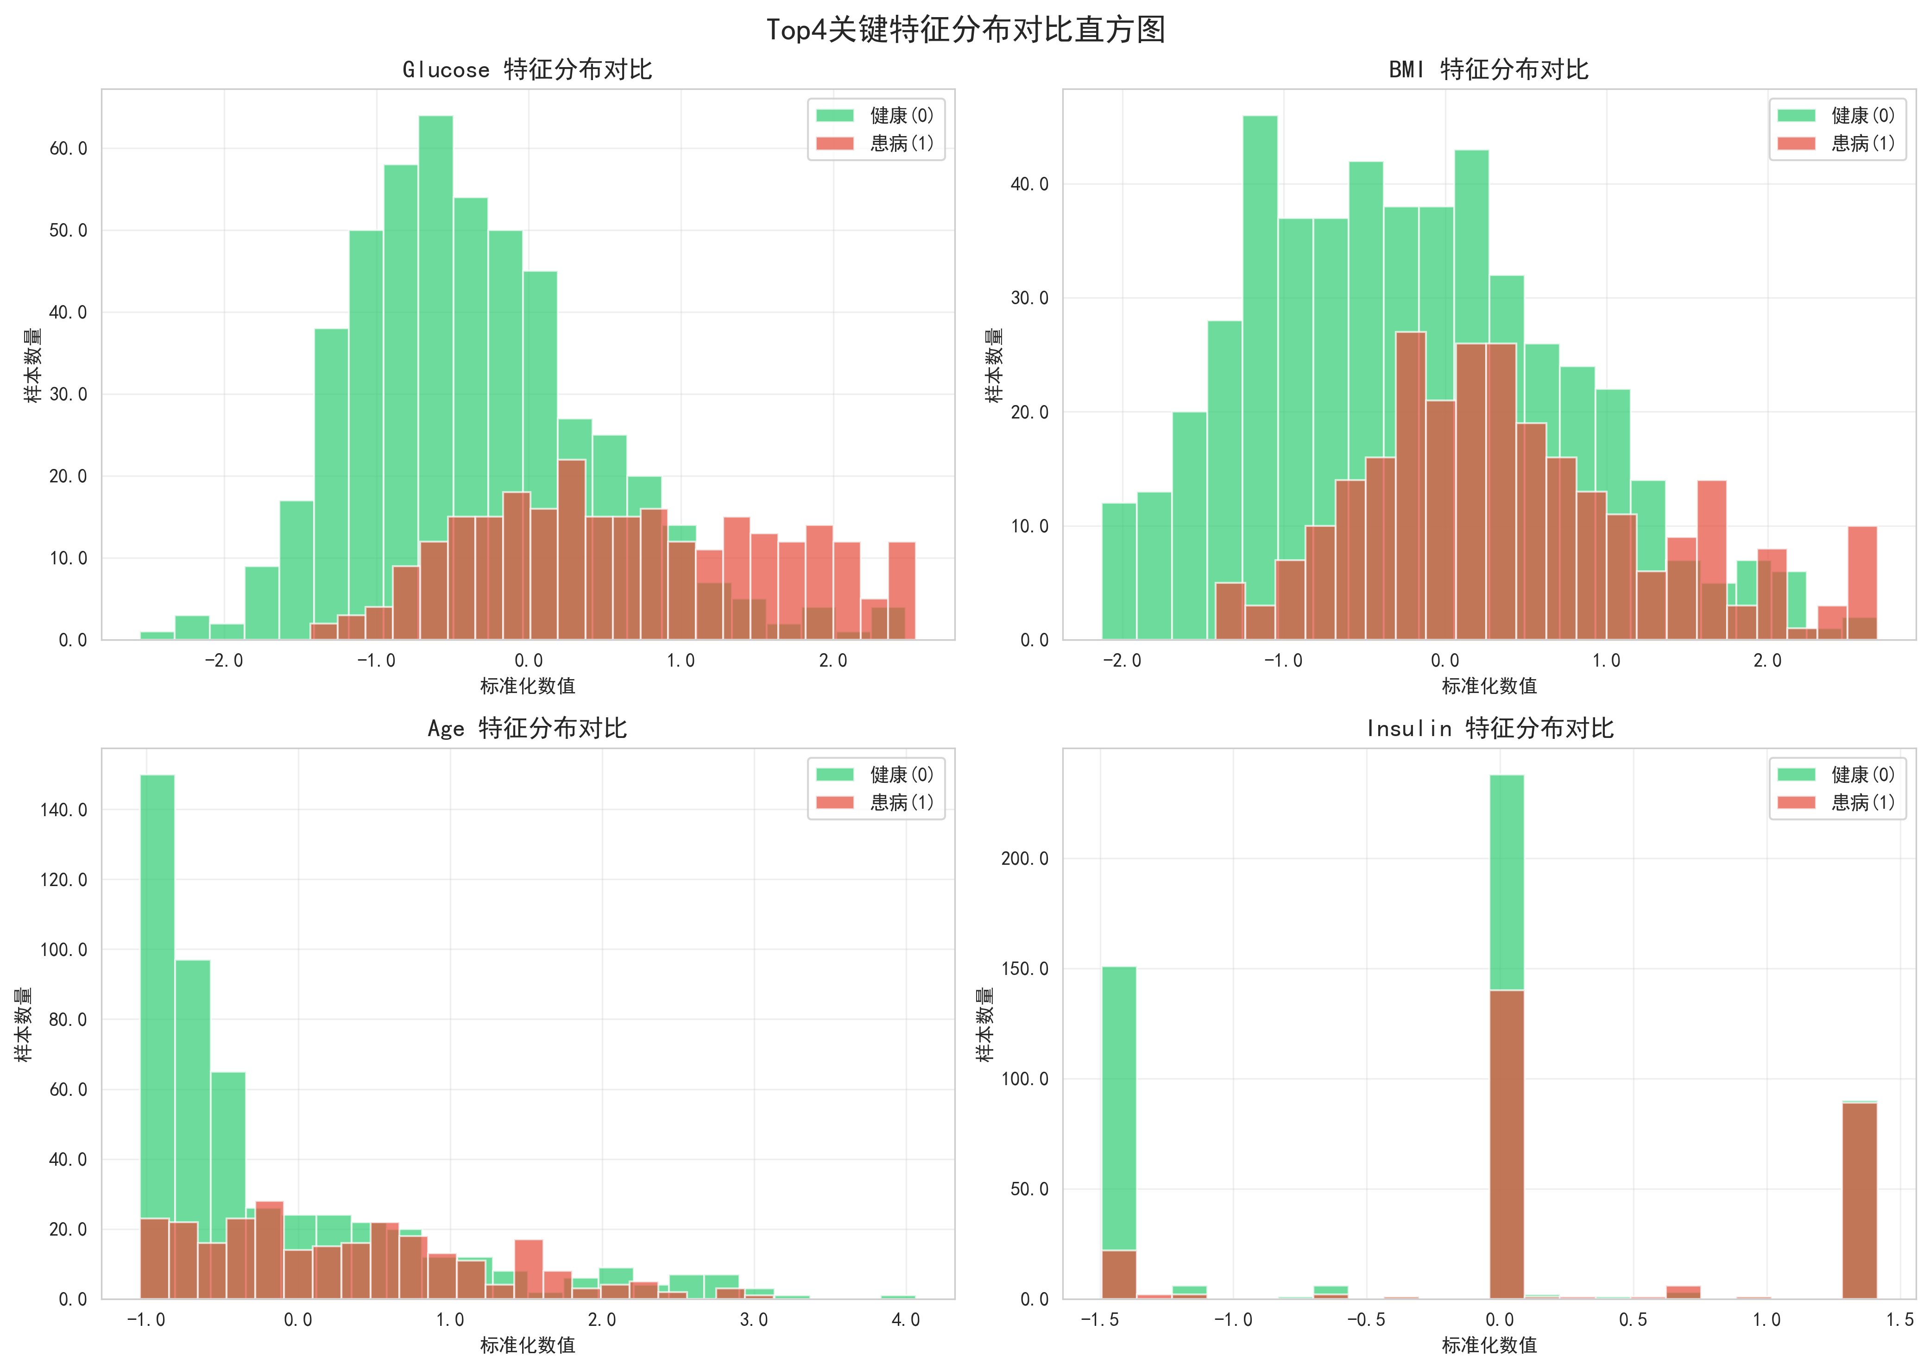
05 结果：随机森林最适合作主模型
AUC 与 Recall 综合最优，漏检更少
模型 | Acc | Precision | Recall | F1 | AUC
Logistic Regression | 0.7078 | 0.5957 | 0.5185 | 0.5545 | 0.8069
Random Forest | 0.7597 | 0.6349 | 0.7407 | 0.6838 | 0.8265
XGBoost | 0.7597 | 0.6667 | 0.6296 | 0.6476 | 0.8228
0.7407
0.8265
随机森林 Recall
随机森林 AUC
混淆矩阵视角
随机森林在 54 个阳性测试样本中识别出 40 个，漏检 14 个；Logistic Regression 漏检 26 个。
结论
当前版本推荐以随机森林作为主模型：它在总体区分能力和高风险检出能力上最均衡，更贴合筛查预警任务。
关键特征分布对比直方图
高血糖风险预警模型 | 6/8
约 5 分钟汇报

Slide 7
06 可解释性：关键风险因素清晰
当前仓库可验证的是相关性、分布差异和随机森林特征重要性
解释结论
Glucose 是模型最核心信号，重要性 0.3450
BMI 与 Age 对风险分层贡献稳定
DiabetesPedigreeFunction 提供遗传/家族相关信息
README 提到 SHAP，但当前仓库尚未提供可复现 SHAP 代码或图表
后续可加入 SHAP：全局解释用于发现模型规律，个体 waterfall 图用于解释单个患者为什么被判为高风险。
高血糖风险预警模型 | 7/8
约 5 分钟汇报

Slide 8
07 总结与下一步
已有闭环可复现，下一阶段要补齐验证、解释和部署
当前结论
主要不足
下一步
数据、分析、建模流程完整
随机森林最适合作当前主模型
Glucose、BMI、Age 是核心解释点
样本规模小，缺外部验证
原始量纲缺失，临床阈值解释不足
SHAP 与部署服务尚未落地
交叉验证与阈值优化
保存标准化器和模型流水线
加入 SHAP 个体归因
封装 API/页面并做监控
一句话收束：项目已完成从数据到模型的可复现原型，具备继续扩展为可解释临床辅助预警工具的基础。
高血糖风险预警模型 | 8/8
约 5 分钟汇报

